Slide 1
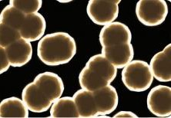




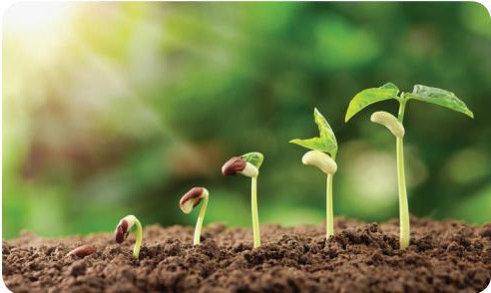

7.SINIF
HÜCRE BÖLÜNMELERİ (MİTOZ BÖLÜNME)

Slide 2



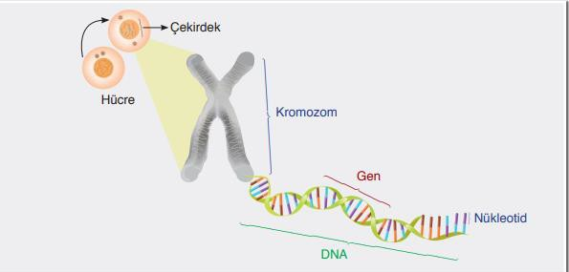
KALITIM YAPILARI
KROMOZOM : Çekirdek içinde bulunan kalıtım yapılarıdır. Kalıtsal özelliklerin gelecek nesillere aktarılmasını sağlar. Kromozom sayısı aynı türe ait canlılarda aynıdır. Fakat farklı canlılarda kromozom sayısı değişkenlik gösterebilir. Örneğin insanda 46, eğrelti otunda 500, çekirgede 14 kromozom bulunur.
DNA : Hücreyi yöneten en küçük yapı birimidir. DNA’nın yapısında kalıtsal özellikleri taşıyan genler bulunur. Bu genler türe özgü olan özellikleri taşır.
GEN: Kalıtsal özellikler DNA üzerinde çeşitli bölgelerde yer alır. Bu bölgelere gen adı verilir. Genler saç tipi, göz rengi, cinsiyet gibi özellikleri belirler. Bir DNA üzerinde birden fazla gen bulunabilir.

Slide 3



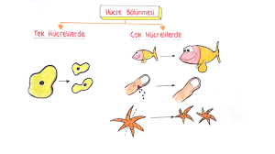
HÜCRE BÖLÜNMESİ
Belirli bir olgunluğa ulaşan hücrelerin bölünerek yeni hücreler oluşturmasına
hücre bölünmesi denir.
Hücre Bölünmesi canlılarda gözlenen;
-Büyüme
-Gelişme
-Yaraların iyileşmesi
-Tek hücrelilerde üremeyi (Amip, bakteri, paramesyum, öglena vs…)
-Çok hücreli canlılarda üreme hücrelerinin oluşmasını sağlar

Slide 4



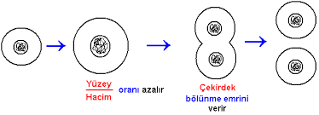
HÜCRE NEDEN BÖLÜNÜR?
Sitoplazma hücre zarından hızlı büyür. Bu durumda hücre zarı sitoplazmanın
ihtiyaçlarını karşılayamaz. Hücre bölünerek hacmini azaltır ve yaşamını sürdürür.
Hücrenin büyümesi sonucunda çekirdeğin hücreyi yönetmesi ve kontrolü zorlaşır. Çekirdek hücreyi yönetemez hale geldiğinden ,Hücreye bölünme emrini verir ve hücre bölünür.
Bazı çevresel faktörler ve büyüme hormonları hücreyi uyararak bölünmeyi başlatır.

Slide 5




HÜCRE BÖLÜNMESİ
MİTOZ BÖLÜNME
MAYOZ BÖLÜNME

Slide 6




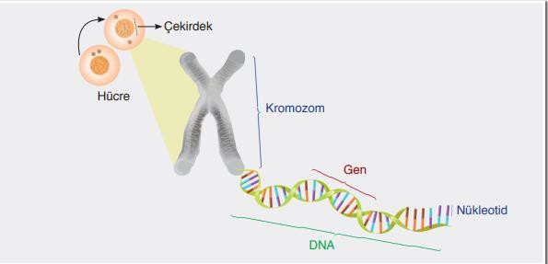
MİTOZ BÖLÜNME
Bir hücrenin, kendini kopyalayarak iki yeni hücre oluşturduğu bölünme şekline
mitoz adı verilir,
Tek hücreli basit bir canlıdan çok hücreli gelişmiş canlılara kadar tüm canlılar mitoz bölünme geçirir.
Mitoz sonucu aynı genetik yapıda olan iki yeni hücre oluşur, canlılara ait tüm
özellikler korunarak yeni hücrelere aktarılır.
Mitoz sonucu DNA, yapısı ve kromozom sayıları değişmeden yeni hücrelere iletilir. Bu özelliği bakımından mitoz, bir kâğıdın fotokopi makinesinde çoğaltılmasına
benzetilebilir

Slide 7


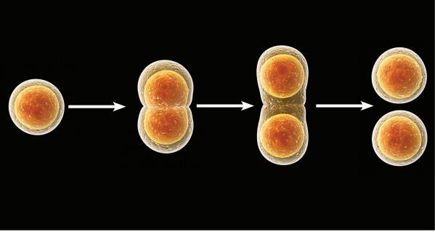
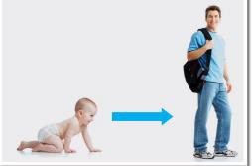

MİTOZ BÖLÜNME
Tek hücrelilerde üreme
Çok hücreli büyümeyi, gelişmeyi ve hasarlı dokuları onarmayı sağlar.
Amip Canlısı Mitoz ile Bölünmesi
Bebeğin büyümesi ve gelişmesi
Yaraların iyileşmesi
Kırılan Kemiğin onarılması

Slide 8

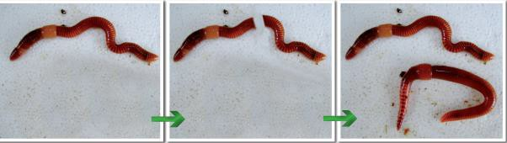
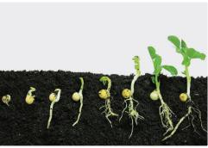
MİTOZ BÖLÜNME
Çok hücreli canlılarda yaraların iyileşmesi ve hasarlı dokuların onarılması da yine mitozla gerçekleşir. Ancak deniz yıldızı, halkalı solucan gibi canlılarda bu durumun farklı bir sonucu vardır. Bu canlıların vücudundan bir parça koptuğunda diğer hücreler mitozla bu parçayı tamamlar, kopan parça ise yine mitoz sayesinde kendini tamamlayarak yeni bir birey oluşturabilir. Böylece üreme gerçekleşir.
Toprak solucanı ikiye bölündüğünde iki yeni birey oluşur.
Toprağa dikilen küçük bir fidan, bir süre sonra büyüyerek büyük bir ağaca dönüşür. Ağacın enine ve boyuna büyümesi için hücre sayısının artması gerekmektedir. Hücre sayısındaki bu artış mitozla sağlanır. Bir tohumun çimlenmesi sonucu yeni bitki oluşumu da bu şekilde gerçekleşir.

Slide 9


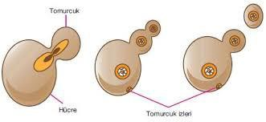
MİTOZ BÖLÜNME
Bira mayası ve Hidra gibi canlılar mitoz bölünme sonucu üreme gerçekleştirir.

Slide 10












MİTOZ BÖLÜNME EVRELERİ
Hücre Bölünmesi Öncesi(Hazırlık Evresi)
Çekirdek Bölünmesi
Sitoplazma Bölünmesi
Hücre Bölünmesi birbirini takip eden farklı evreler halinde gerçekleşir. Hücre
bölünürken önce çekirdek sonra sitoplazma bölünmesi gerçekleşir.

Slide 11



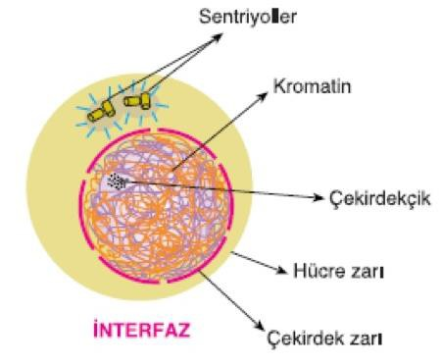
MİTOZ BÖLÜNME EVRELERİ
1-) Hücre Bölünmesi Öncesi(Hazırlık evresi ):
Mitoz Bölünmenin en uzun süren bölümüdür.
Hücre, mitoz geçirmeden önce bölünmeye hazırlık yapar.
DNA eşlenerek sayısını iki katına çıkarır ve kromatin iplik sayısı 2 katına çıkar.
Sentrozomların eşlendiği evredir.
Organellerin sayısı artar. Enerji üretimi ve tüketimi , protein sentezi artar.

Slide 12






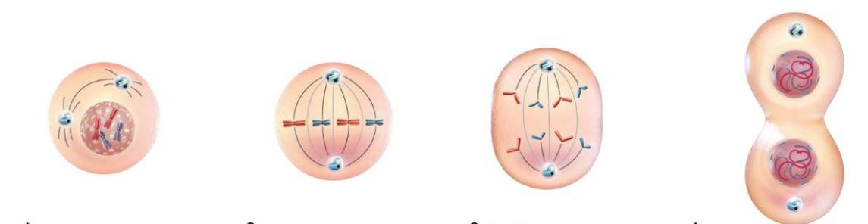
MİTOZ BÖLÜNME EVRELERİ
2)ÇEKİRDEK BÖLÜNMESİ
1.EVRE
2.EVRE
3.EVRE
4.EVRE

Slide 13



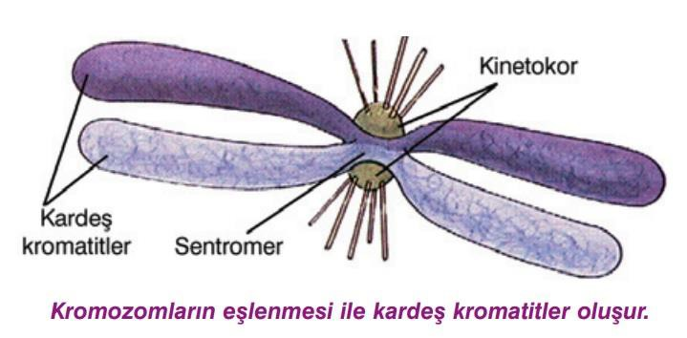
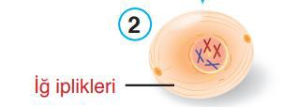
MİTOZ BÖLÜNME EVRELERİ
ÇEKİRDEK BÖLÜNMESİ:
  1.EVRE:
Kromatin iplikler kısalıp kalınlaşarak kromozomlara dönüşür.
Çekirdek zarı eriyerek kaybolur.
İğ ipliklerini oluşturur.
Sentrozomlar zıt kutuplara hareket eder.Kromozomlar, bu sırada
oluşan iğ ipliklerine tutunur.
NOT: Bu evrede kromozomlar oluşur. Kromozomlar, DNA’nın kendini eşlemesi sonucu oluşan ve kardeş kromatit adı verilen, genetik yapısı tamamen aynı olan yapılardan meydana gelir

Slide 14



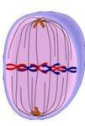
MİTOZ BÖLÜNME EVRELERİ
2) ÇEKİRDEK BÖLÜNMESİ:
B)2.EVRE:
Kromozomlar iğ ipliklerinine tutunarak hücrenin ortasına(ekvatora) dizilir.
Kromozomların En Belirgin Görüldüğü Evredir.

Slide 15

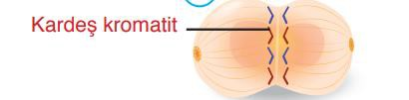
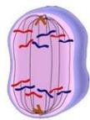
MİTOZ BÖLÜNME EVRELERİ
2) ÇEKİRDEK BÖLÜNMESİ:
C)3.EVRE:
Hücre ortadan boğumlanmaya başlar
İğ ipliklerinin kısalması sonucu ayrılan kardeş kromatitlerden biri bir kutba, diğeri de diğer kutba gider.
Böylece kromozomlar eşit olarak paylaşılmış olur. Oluşan yeni hücrelerde kromozom sayısı eşit olur

Slide 16

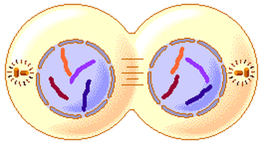
MİTOZ BÖLÜNME EVRELERİ
2) ÇEKİRDEK BÖLÜNMESİ:
D)4.EVRE:
Kromatidler uzayarak kromatin ipliğe haline dönüşürler.
İğ iplikleri kaybolur ,çekirdek zarı tekrar oluşmaya başlar.
Kardeş kromatitlerden her biri ayrı hücrelere geçer ve oluşan yeni
hücrelerin genetik yapıları birbirinin tamamen aynısı olur
Çekirdek Bölünmesi biter ,sitoplazma bölünmesi başlar.

Slide 17

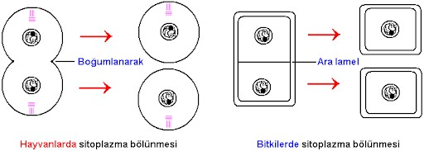
MİTOZ BÖLÜNME EVRELERİ
3) SİTOPLAZMA BÖLÜNMESİ:
Sitoplazma ve organellerin paylaşıldığı evredir. Çekirdek bölünmesi gerçekleştikten sonra sitoplazma ortadan ikiye ayrılır. Bitki ve hayvan hücrelerinde farklı gerçekleşir.
Hayvanlarda sitoplazma bölünmesi hücrenin ortadan boğumlanmasıyla
gerçekleşir.
Bitkilerde hücre zarının dışında birde hücre duvarı bulunur ve boğumlanamaz Bitkilerde sitoplazma bölünmesi ara lamel oluşumu ile gerçekleşir.
Sitoplazma bölünmesi tamamlandığında, ana hücreden kalıtsal yapıları ve kromozom sayısı aynıiki yeni hücre oluşmuş olur.

Slide 18
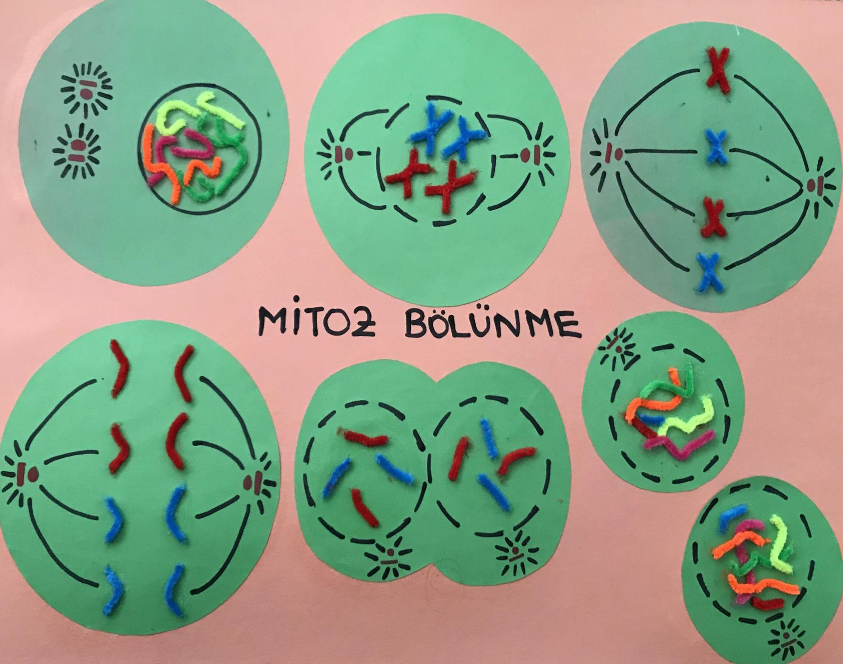
MİTOZ BÖLÜNME EVRELERİ

Slide 19




MİTOZ BÖLÜNMENİN SONUÇLARI
Vücut hücrelerinde görülür.(yaprak hücresi, deri hücresi, karaciğer hücresi gibi….)
Mitoz bölünme sonucu birbirinin aynısı iki yeni hücre oluşur.
Tek hücreli canlılarda üremeyi ,çok hücreli canlılarda yaraların onarılması, büyüme ve gelişmeyi sağlar.
Hücrelerin kromozom sayıları aynı kalır.
Bir defa mitoz geçiren hücre tekrar mitoz bölünme geçirebilir.
Kalıtsal çeşitlilik sağlanmaz.
ÖNEMLİ NOT1: Mitoz bölünme sonucu oluşan hücrelerin kromozom sayıları eşittir. Sitoplazma miktarı ve organel sayısı farklı olabilir.
ÖNEMLİ NOT 2: Bazı Hücreler mitoz geçirmezler .Onlar ;
-Kas hücreleri(Çizgili Kaslar)
-Alyuvar (olgun alyuvar )hücreleri
-Yumurta hücre
-Sperm hücresi
-Sinir hücresi
-Retina hücre (Gözdeki)

Slide 20



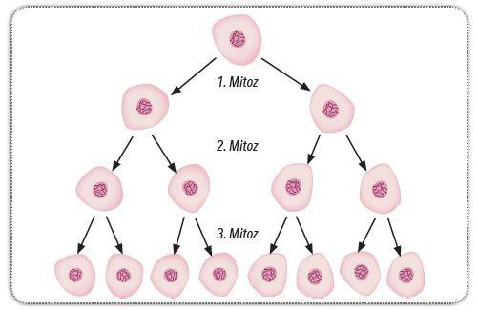
MİTOZ İLE OLUŞAN HÜCRE SAYISI
2^n formülüyle (üslü sayı) bulunur. (n = Mitoz bölünme sayısıdır.)
ÖRNEK) 2n = 30 kromozoma sahip br hücre, 3 kez mitoz bölünme geçirdiğnde oluşacak hücre sayısı ve kromozom sayıları nelerdir?

Slide 21
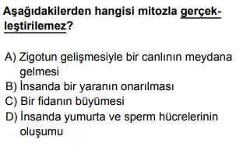
2020 PYBS

Slide 22
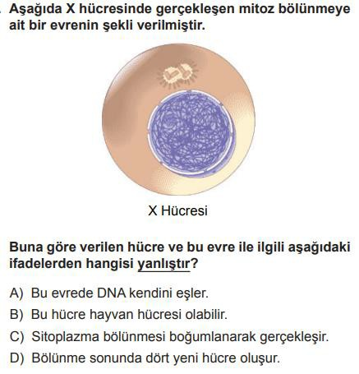

Slide 23
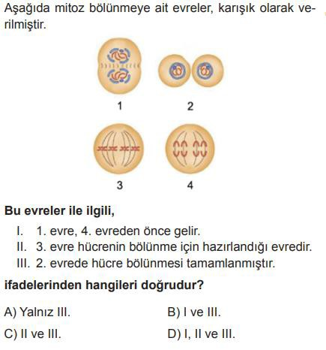

Slide 24
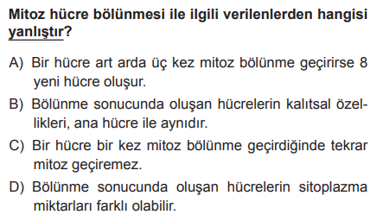

Slide 25
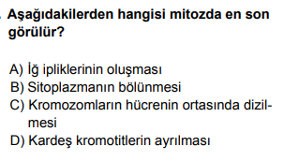

Slide 26

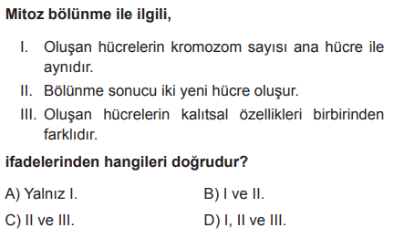
SIRA SENDE ☺

